Slide 1
Månadsmöte uppfödare 2023-01-25 kl 19:00

Slide 2
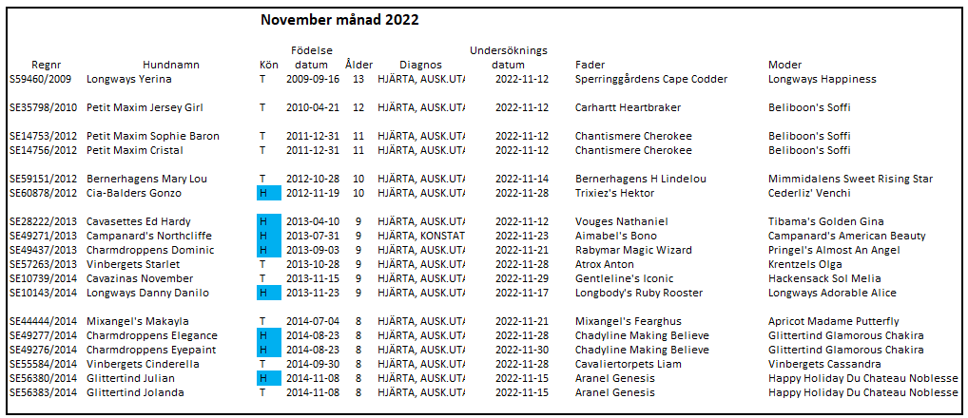

Slide 3
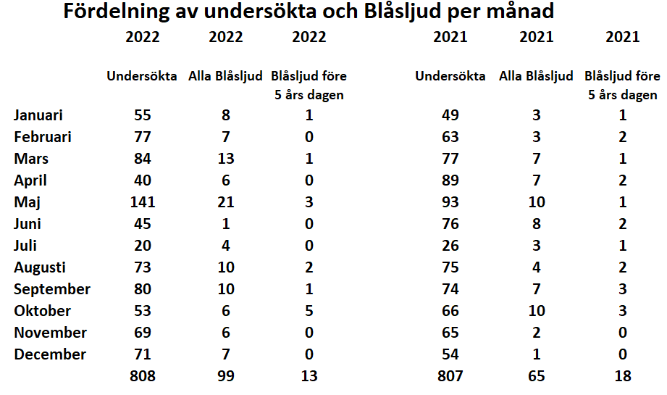

Slide 4
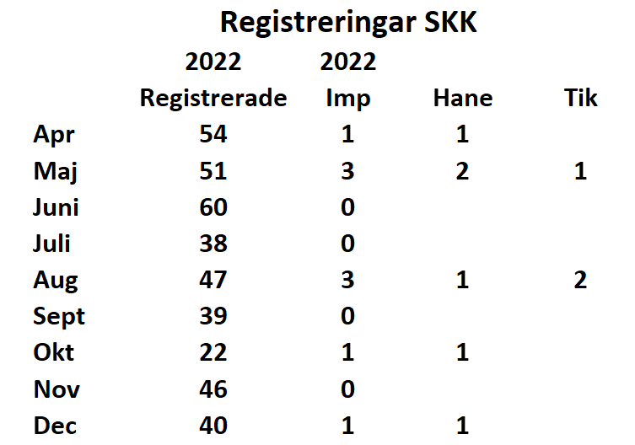

Slide 6
Mål för arbetsgruppen!
Förbättra dagens och söka andra möjligheter att snabba upp så fler cavalierer tar och får hjärta UA-intyg och förblir friska högre upp åldrarna. Regelbundet informera uppfödare och övriga medlemmar om utvecklingen av ovanstående för att stärka motivationen.
Från vårt första Månadsmöte i oktober 2022

Slide 8
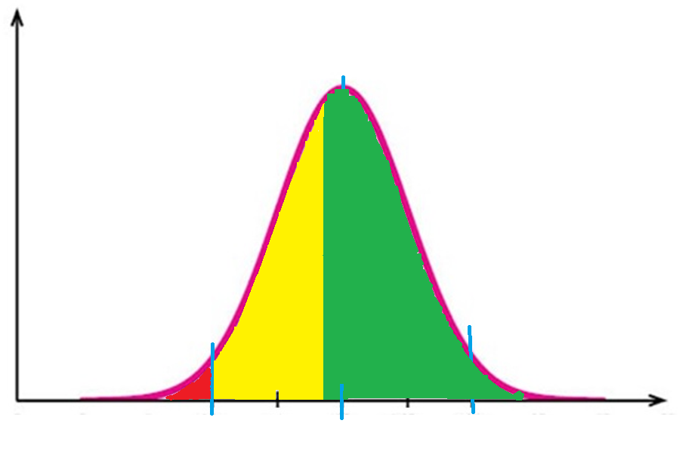
Normalfördelningskurva
10 %
50 %
90 %

Slide 9
Framtida information
Röd, inget UA intyg efter fyllda 5 år. Försök ta reda på varför:
Saknas intyg, i så fall varför?
Har hunden blåsljud vid 5 års kollen?
Avelsdjur
Fader
Moder
Morfars Mor
Mormors Mor
Farfars Far
Farmors Mor
Farmors Far
Moders Fader
Morfars Far
Moders moder
Mormors Far
Farfars Mor
Faders moder
Faders Fader
Morfars Far
Vit, inget UA intyg alls.
Försök ta reda på varför:
Man kan kolla på släktskap, inavel mm
Har hunden blåsljud vid 5 års kollen?
Farmors Mor
Gul, senaste UA intyget taget efter fyllda 5 år och före fyllda 7 år. Hunden kanske inte har fyllt 7 år ännu.
Försök ta reda på om hunden fått blåsljud eller anledningen till att den inte har fortsatt ta intyg.
Man kan kolla på släktskap, inavel mm
Farfars Mor
Förslag på hur vi ska kunna använda de färgade
rutorna vid avelsplanering.
Hur de används är upp till respektive uppfödare.
Målet är att visa varje månad hur vi planerat
våra parningar.
Grön, UA intyg taget efter fyllda 7 år.
Gör en kontroll när senaste UA intyg är taget. Ju äldre hunden är vid det sista UA intyget ju bättre.
Mormors Far

Slide 10
Sammanfattning gruppmöte uppfödare
Under januari 2023 har Cavaliersällskapet haft 4 gruppmöte med uppfödare vilka samlade totalt 94 deltagare
Cavalierens hälsa stod på dagordningen, hjärta och inavel men i huvudsak konsekvensanalys för eventuellt hälsoprogram nivå 1 för SM samt presentation projekt för korsavel
80-20 modell för målsättning 2030 samt uppföljning hjärta i olika tidsintervaller visades, dessa vill uppfödarna ha även framöver
Modeller för beräkning avelsvärde hjärta och inavel visades och även dessa vill uppfödarna att det jobbas vidare med.

Slide 11
Konsekvensanalys eventuellt hälsoprogram nivå 1 SM
Förutsättning för scanning saknas både avseende rutiner och tillgång på MRI kliniker – ingen klinik finns norr om Uppsala
Viktigt att scanning utförs på rätt sätt och avläsning bli lika oavsett vilken klinik som anlitas – rutiner för detta saknas i dagsläget
Tid för avläsning kan i vissa fall ta månader
Scannade hundar äldre än 5 år som har grad 0 eller 1 blir eftertraktade risken för överanvändning av friscannade hanar ökar
Långa resor och stora kostnader i samband med scanning
Garantier att parning med fria hundar ger fria avkommor finns ej, utfallet är som med hjärta, hundar som har äldre friska föräldrar kan få avkommor med tidigt blåsljud respektive SM
Ytterligare selektering av avelsdjur medför färre registreringar och minskad genetisk variation

Slide 12
Korsavel
Arbetsgruppen för korsavel presenterade och gick igenom underlag som använts för att undersöka möjligheter för korsavel
Förväntad livslängd, hälsostatus, hjärta och neurologi utgjorde viktiga faktorer för urval, även mentalitet och storlek vägdes in
Lhasa Apso, Japansk spets och Dansk-Svensk gårdshund kan vara lämpliga raser
Korsavel ökar den genetiska variationen vilket ej kan uppnås på annat sätt

Slide 13
Frågor på korsavel från uppfödare
Hur många hundar behövs? - Ju fler ju bättre, hälsa och mentalitet viktigt i urvalet
Hur många led innan det blir Cavalierer igen? -Led 1 och 2 registreras hos SKK i X-register, led 3 registreras som Cavalier
När går dessa i avel, vid 3 år? - Riktlinjer för korsavel behöver fastställas
Hur anmäler jag mitt intresse? - mejl till avel.halsa@cavaliersallskapet.net

Slide 14
Avslutning
Infoblad om SM tas fram för att användas av uppfödare samt vid Cavaliersällskapets sammankomster o aktiviteter
SRD, särskilda rasspecifika domaranvisningar, skall revideras och då kan vi ta med huvudform m.m.
Röstning genomfördes avseende om vi skall gå vidare med eventuellt hälsoprogram nivå 1 SM eller korsavel
Resultatet blev eventuellt hälsoprogram nivå 1 SM nytt hälsoprogram 5 röster, korsavel 51 röster 38 avstod

